Slide 1

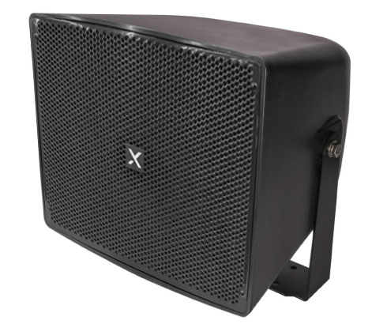

Outdoor Waterproof Speaker
WA-8
Professional Speaker System
FEATURE
야외 공간에서 사용하기에 최적화된 방수 스피커
8″ 우퍼 + 1.5″ 트위터로 또렷한 음성 전달
최대 150W 고출력, 멀리까지 선명하게 도달
하이 & 로우 임피던스 선택 가능: 150W / 75W / 37.5W / 18.7W / 8Ω
벽걸이 브래킷 기본 제공으로 설치 간편
SPECIFICATION
항목 | 세부내용
Description | Waterproof Outdoor Speaker
Rated Power Output | 150W/75W/37.5W/18.7W/8Ω
Line Input | 100V or 70V and 8ohms
Frequency Response | 80Hz - 18kHz
SPL(@1W/m) | 98dB （±2dB）
Speaker Unit | 8" woofer x 1, 1.5" tweeter x 1
Dimension | 313 x 315 x 260mm
Weight | 9.5kg
Material | Stainless steel enclosure and metal grille in black, plastic cover
Mounting Way | Pole mounting or wall mounting bracket is supplied
www.voatek.com
e-mail : voatek@naver.com
Tel : 031-8011-0388

